Slide 1
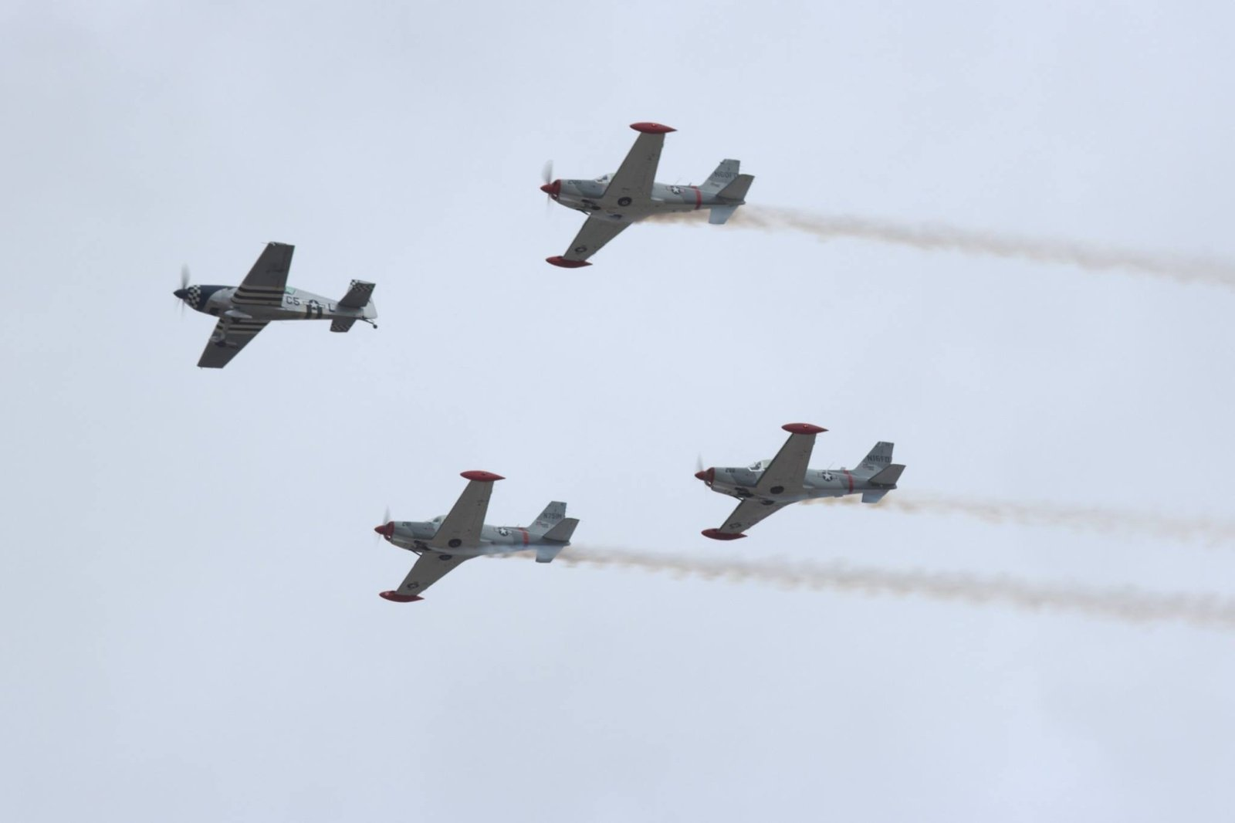
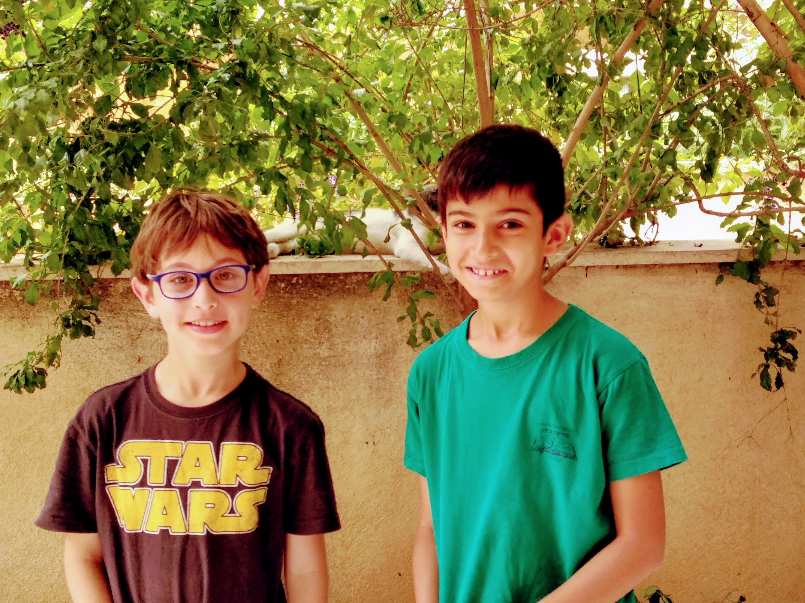
הזמנה ליום הולדת
יונתן ועידו שמחים להזמינכם ליום הולדתם ה - 9 !
מתי? יום שלישי 15.5.18 בשעה 17:00 - 19:00
איפה? ניפגש בפארק דקר, ברחבה העגולה

Slide 2
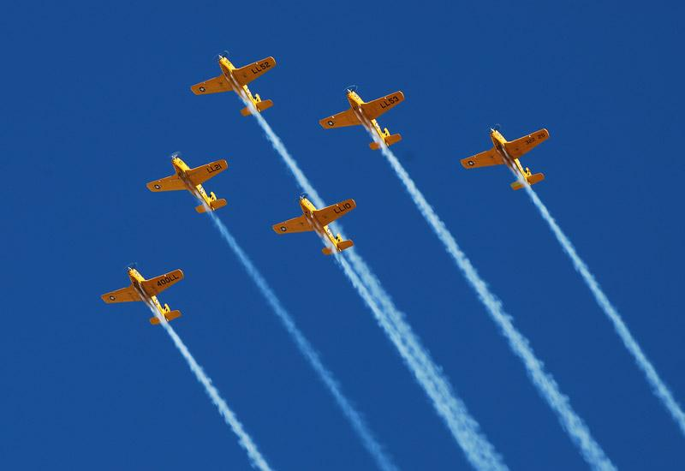
הזמנה ליום הולדת
יונתן ועידו שמחים להזמינכם ליום הולדתם ה - 9 !
מתי? יום שלישי 15.5.18 בשעה 17:00 - 19:00
איפה? ניפגש בפארק דקר, ברחבה העגולה

Slide 3

הזמנה ליום הולדת
יונתן ועידו שמחים להזמינכם ליום הולדתם ה - 9 !
מתי? יום שלישי 15.5.18 בשעה 17:00 - 19:00
איפה? ניפגש בפארק דקר, ברחבה העגולה

Slide 4
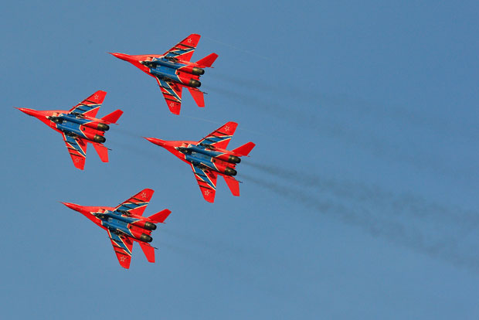
הזמנה ליום הולדת
יונתן ועידו שמחים
להזמינכם ליום הולדת
9!
מתי? יום שלישי 15.5.18 בשעה 17:00 - 19:00
איפה? ניפגש בפארק דקר, ברחבה העגולה

